Slide 1
Гармония по насыщенности
Живопись
Натюрморт из контрастных по цвету предметов
3 занятия по три урока. Урок 30 мин., перемена 10 мин.

Slide 2
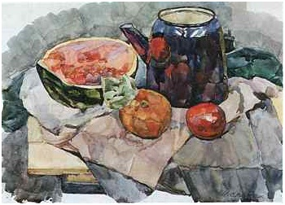
Примеры работ. Зарисовки.

Slide 3
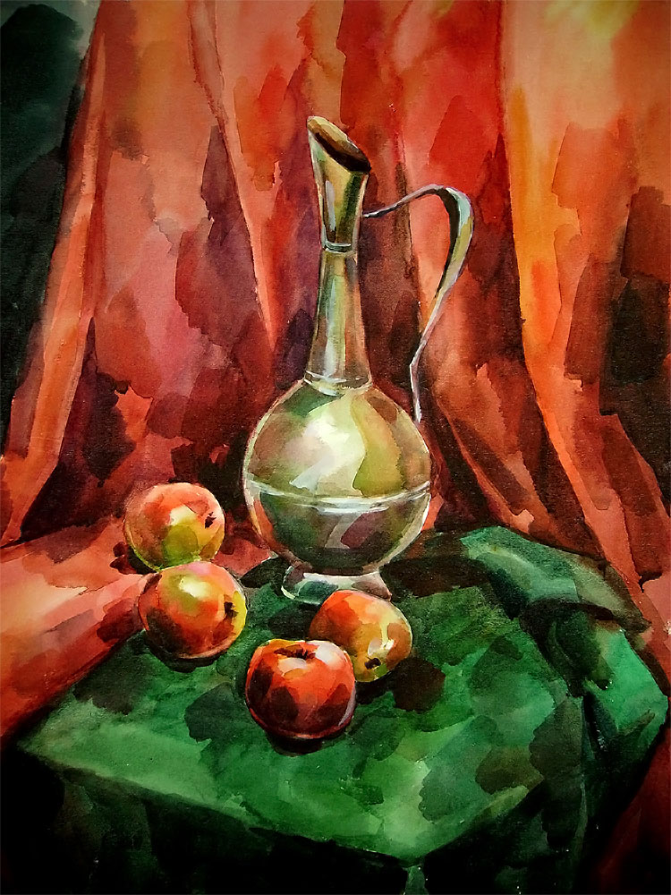
Примеры работ. Зарисовки. Контраст

Slide 4
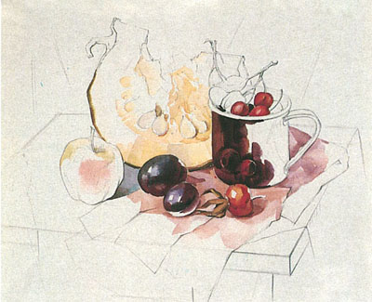
Примеры работ. Акварель

Slide 5
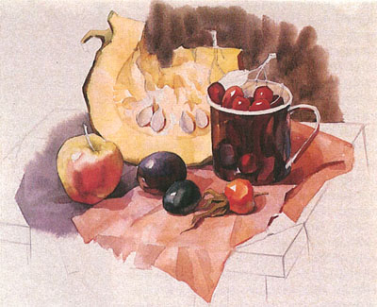
Примеры работ. Акварель

Slide 6
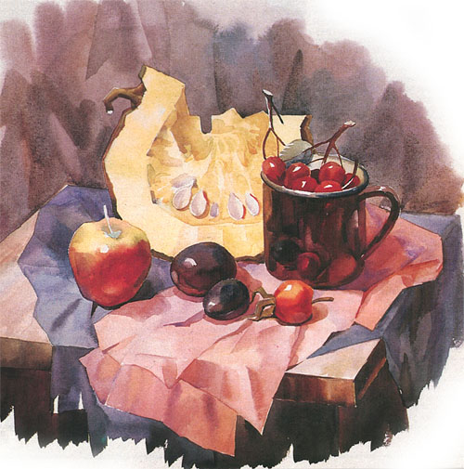
Примеры работ. Акварель

Slide 7
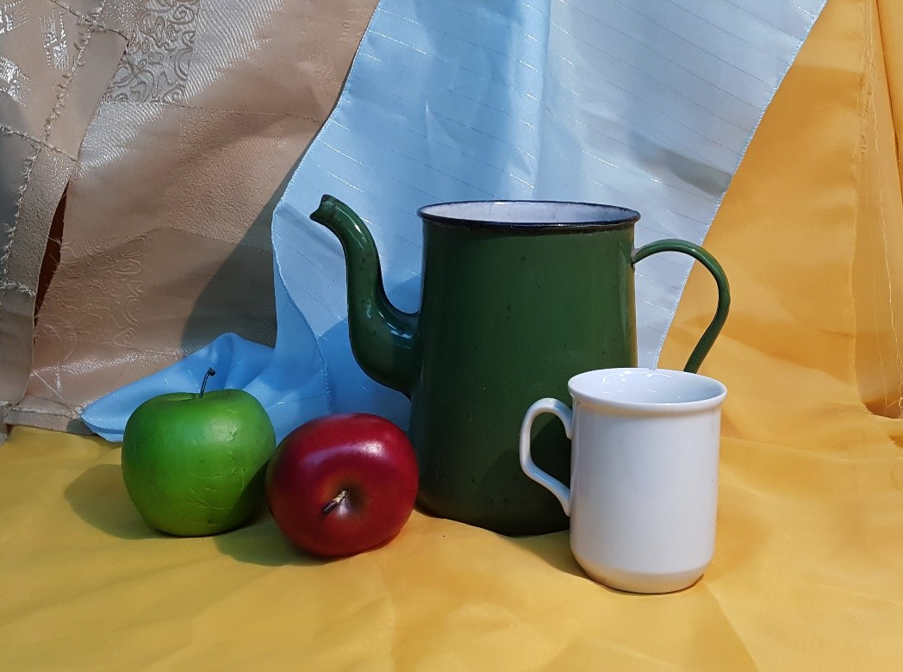
Фото натюрморта

Slide 8
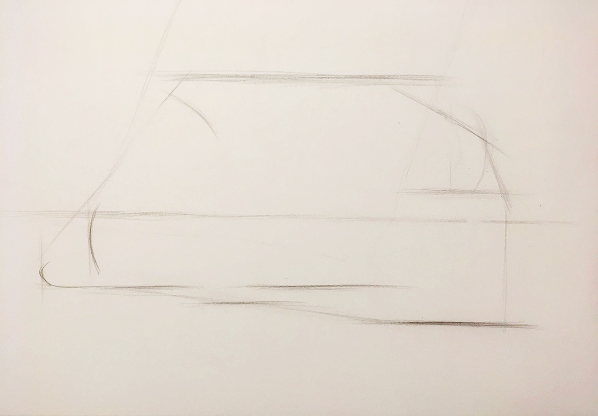
Этап 1: компоновка натюрморта в листе

Slide 9
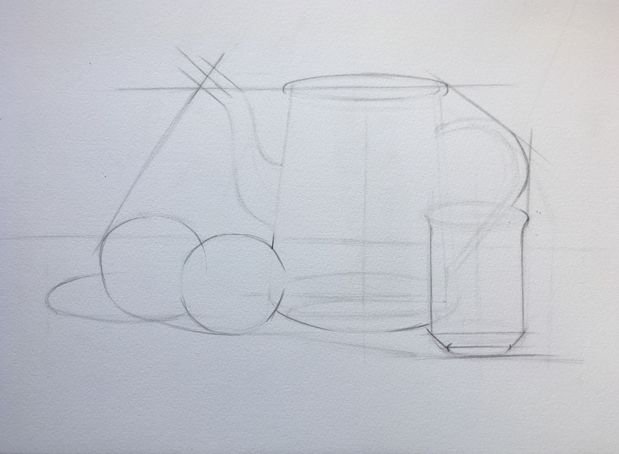
Этап 2: построение предметов в листе

Slide 10
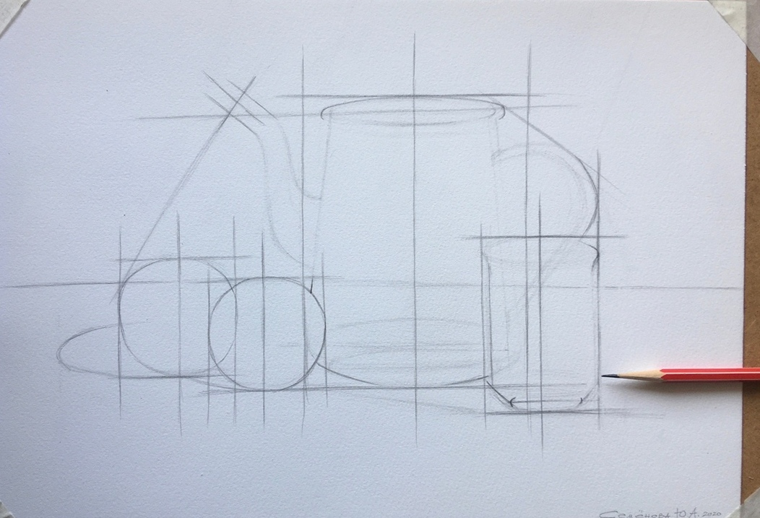
Этап 3: построение предметов натюрморта. Осевые линии на всех 4 предметах. Проверка симметричности предметов карандашом на всех 4 предметах

Slide 11
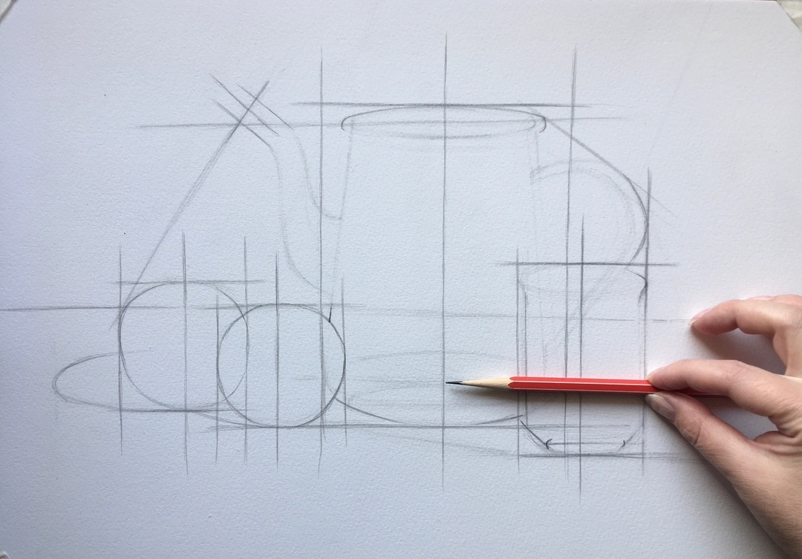
Этап 3: построение предметов натюрморта. Осевые линии на всех 4 предметах. Проверка симметричности предметов карандашом на всех 4 предметах

Slide 12
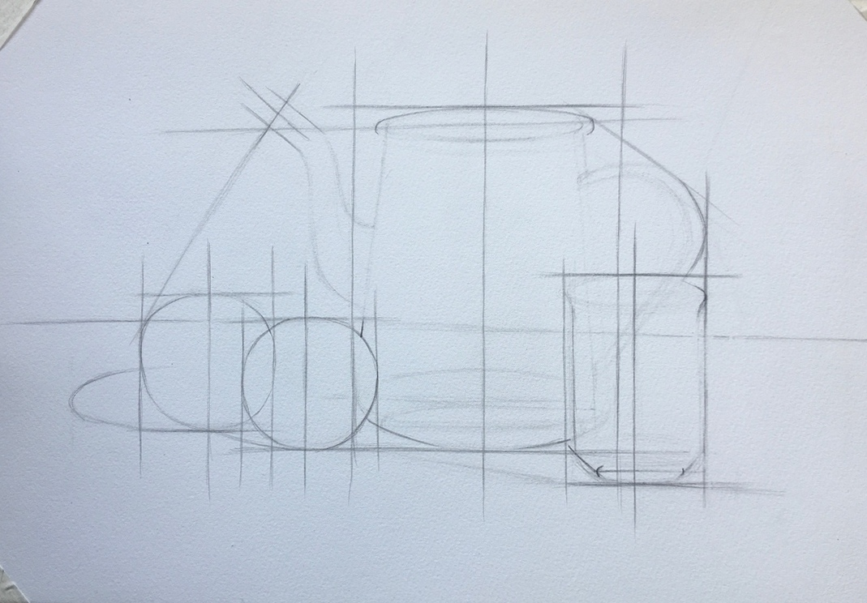
Этап 3: построение предметов натюрморта. Осевые линии на всех 4 предметах. Проверка симметричности предметов карандашом на всех 4 предметах

Slide 13
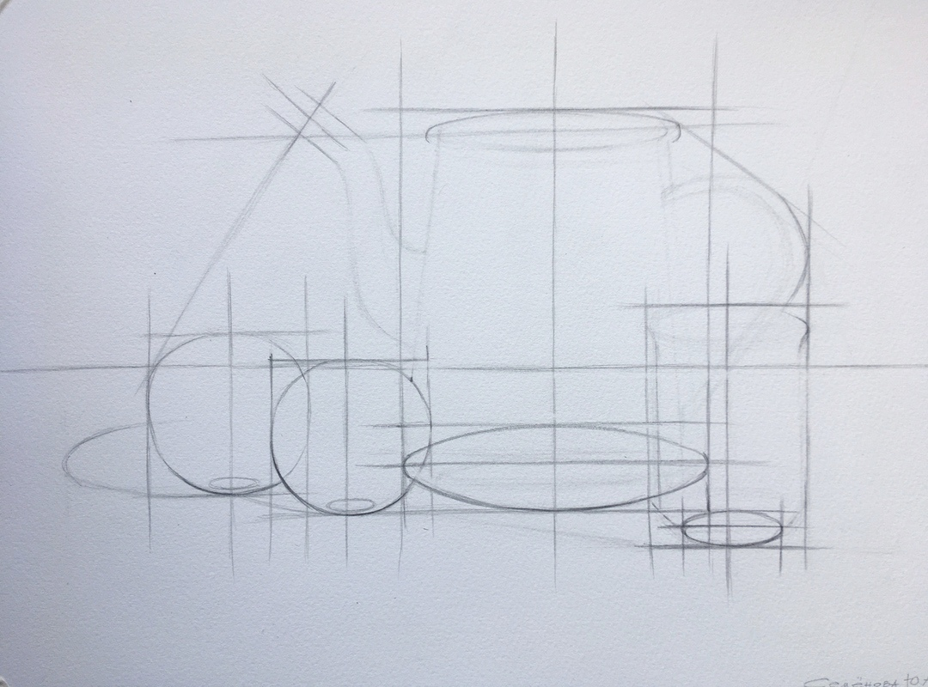
Этап 4: построение предметов, рисунок окружностей на чайнике и чашке. Рисунок следа у фруктов

Slide 14
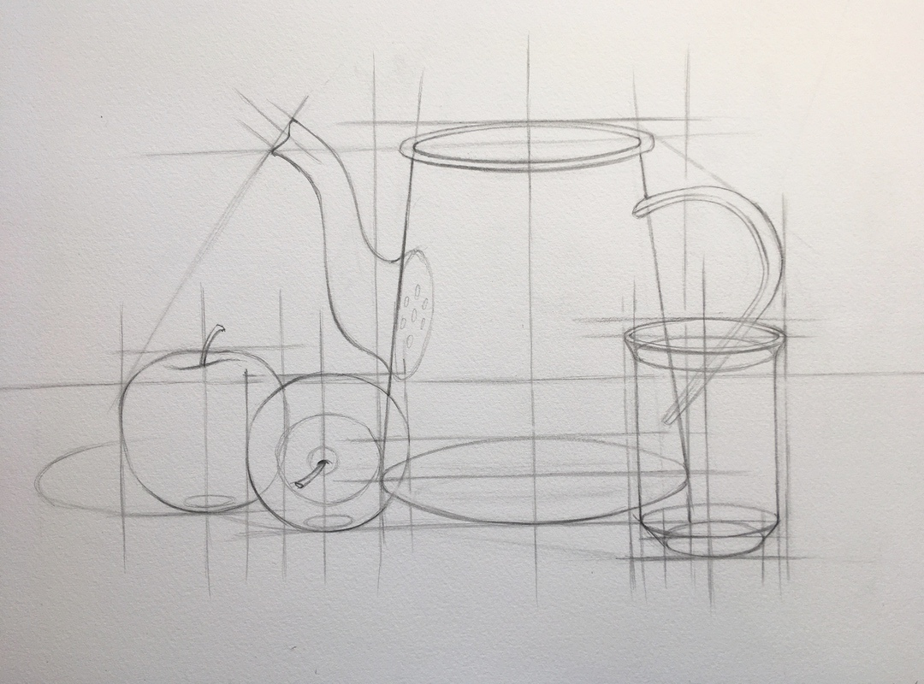
Этап 4: построение предметов, рисунок окружностей на чайнике и чашке. Рисунок следа у фруктов

Slide 15
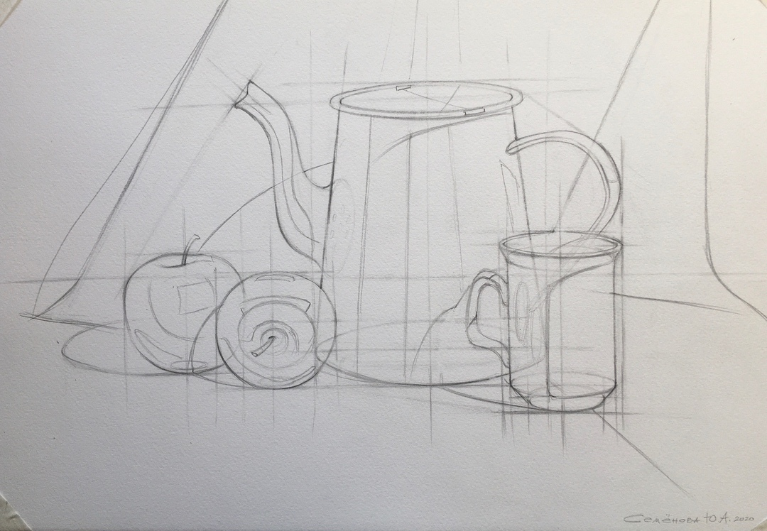
Этап 4: построение предметов, рисунок окружностей на чайнике и чашке. Рисунок теней, полутеней, обозначение бликов на всех 4 предметах. Доработка деталей композиции натюрморта – драпировок, линии соединения вертикальной и горизонтальной плоскостей
На этом этапе завершается рисунок карандашом

Slide 16
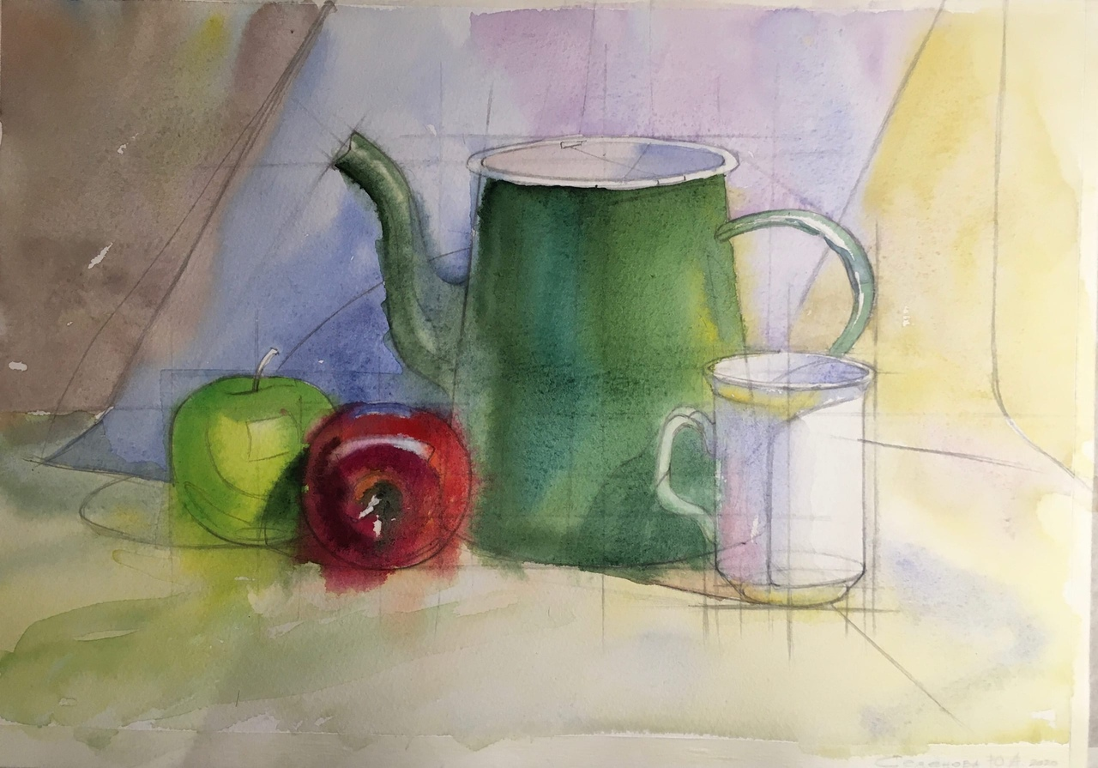
Этап 5: Начало работы акварелью. Определение цвета предметов на натюрморте. Надо оставить блики

Slide 17
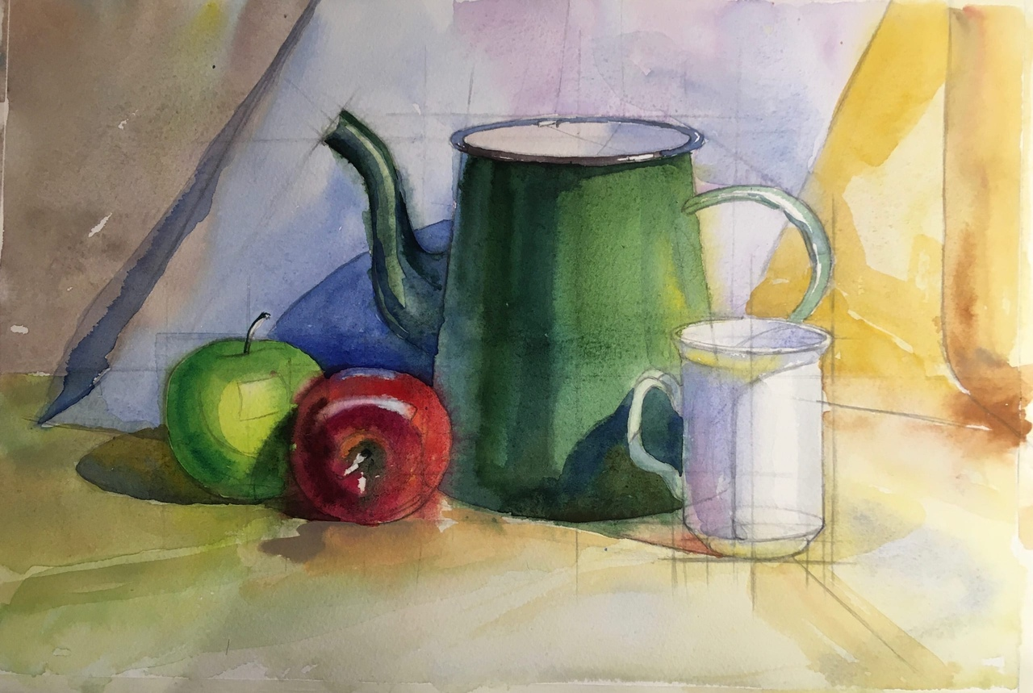
Этап 6: Вливание оттенков. Пишем тени натюрморта

Slide 18
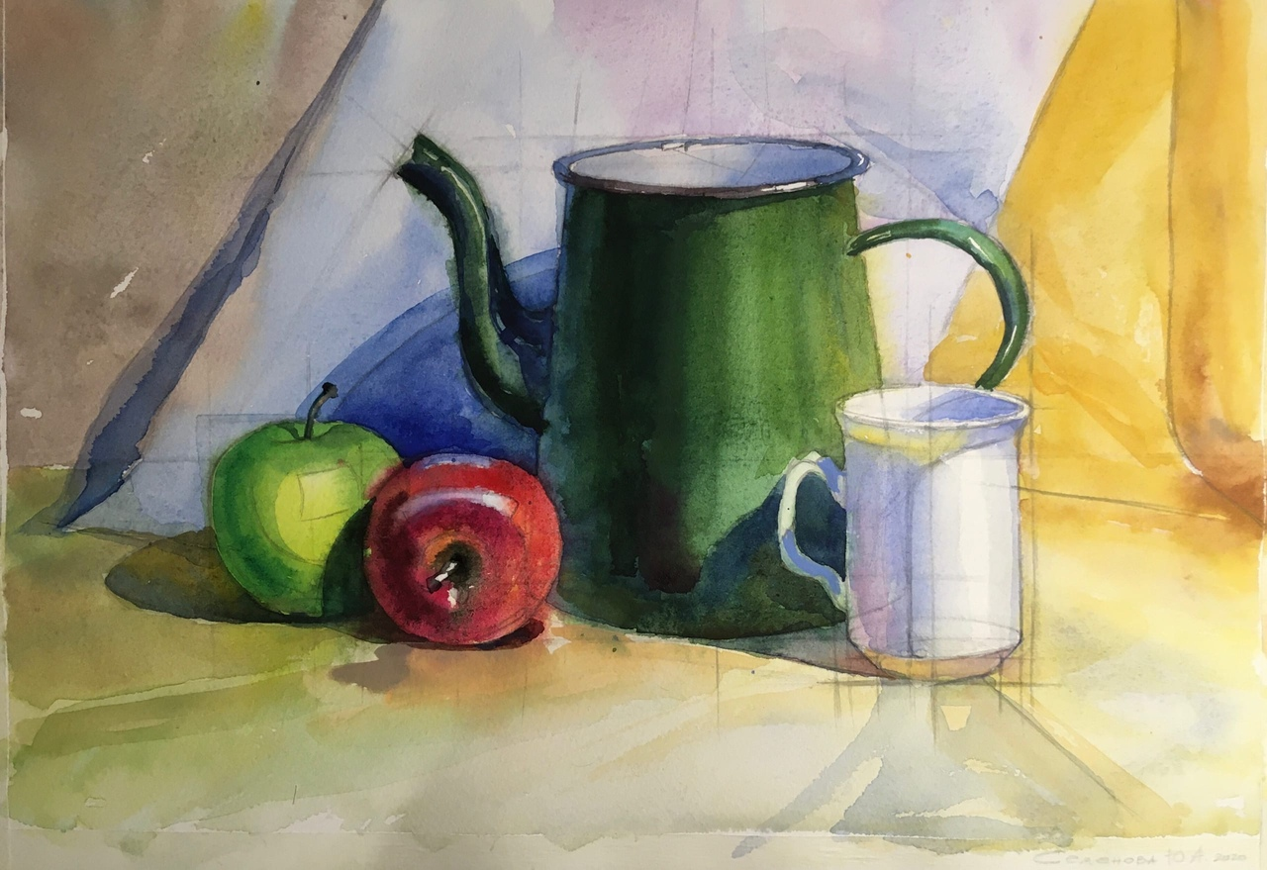
Этап 7: Выявление теневых участков. Пишем тени натюрморта, рефлексы. Важно показать два разных в зеленом и синем тандемах.

Slide 19
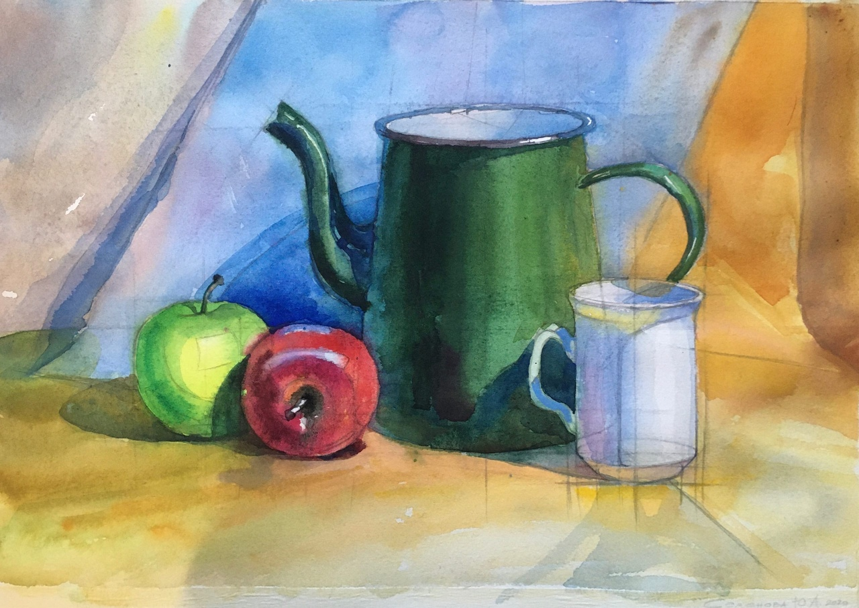
Этап 8 : Лепка объема цветом. По полутеням и теням. В тени пишем холодными тонами, на свету теплыми

Slide 20
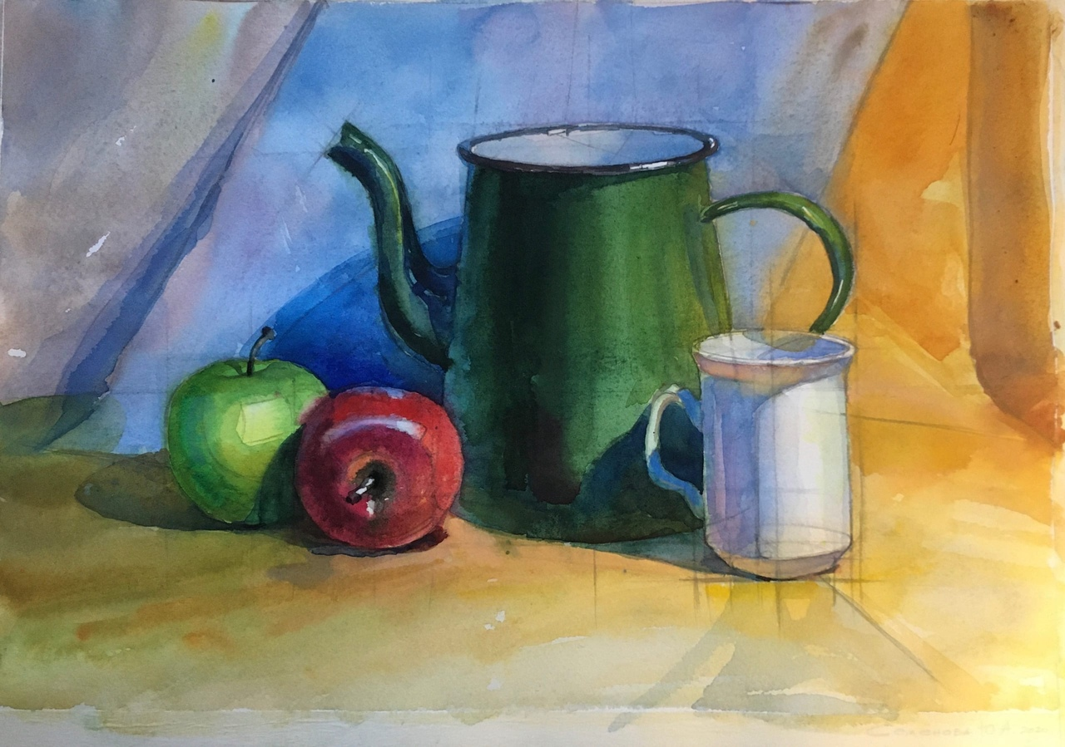
Этап 9 : Горизонтальную плоскость пишем светлее, вертикальную темнее. Чем ближе к источнику освещения – тем теплее и светлее

Slide 21
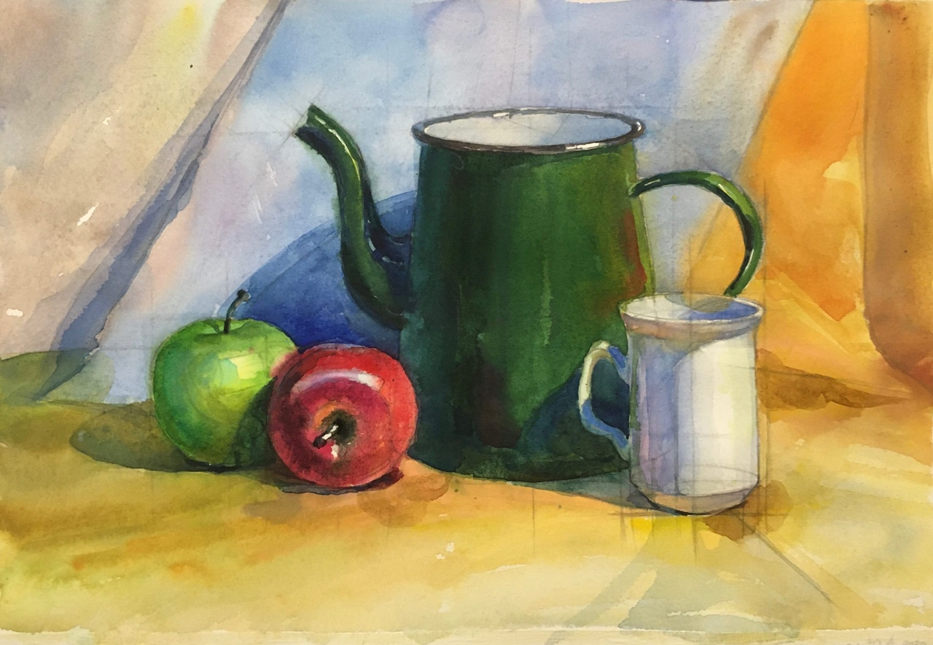
Этапы завершены, учебная работа готова

